Slide 1
PHƯƠNG TRÌNH TỐC ĐỘ PHẢN ỨNG
& HẰNG SỐ TỐC ĐỘ PHẢN ỨNG

Slide 2
NỘI DUNG
TỐC ĐỘ PHẢN ỨNG
BIỂU THỨC TỐC ĐỘ PHẢN ỨNG

Slide 3
Tốc độ phản ứng
Làm sao biết phản ứng xảy ra?
Phản ứng nào nhanh hơn?
Khái niệm tốc độ phản ứng hoá học dùng để đánh giá mức độ xảy ra nhanh hay chậm của một phản ứng.

Slide 4
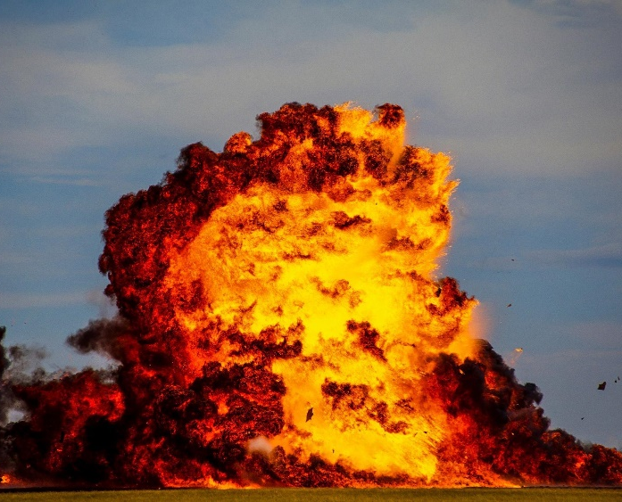
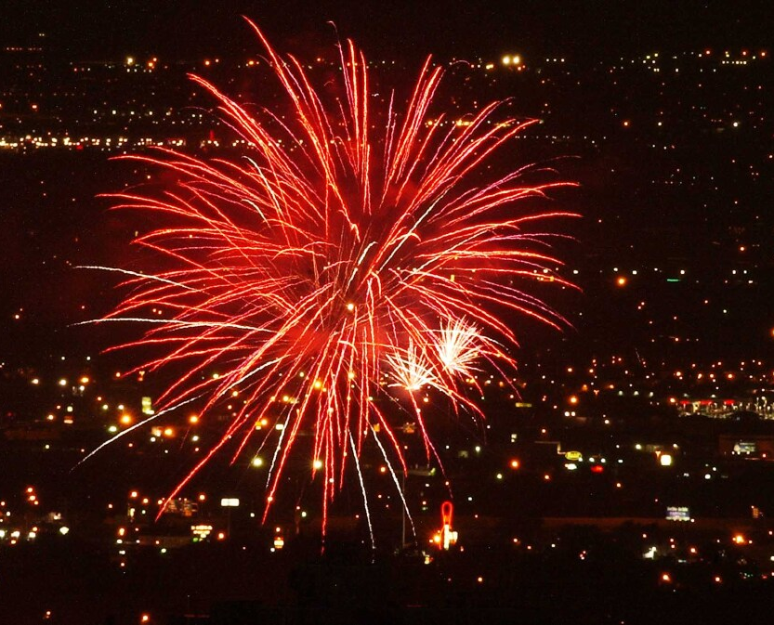
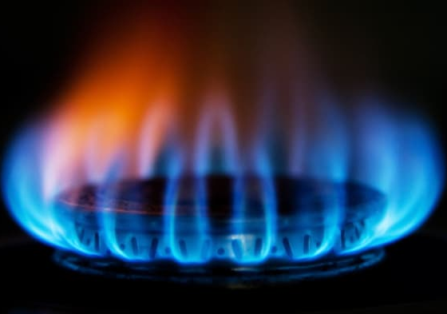
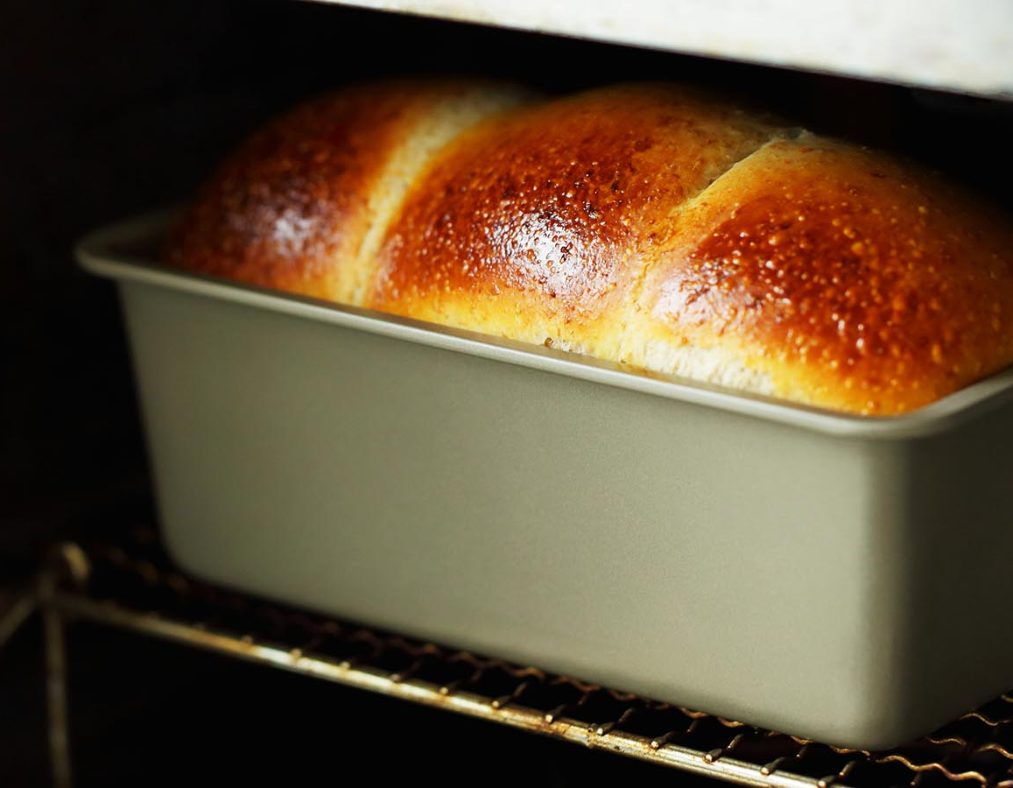
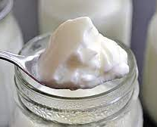
Tốc độ phản ứng

Slide 5
Tốc độ phản ứng
Làm việc Cá nhân
Sắp xếp các hiện tượng dưới đây theo thứ tự tốc độ giảm dần:
Quá trình tiêu hóa thức ăn ở người.
Đốt cháy 1 que diêm.
Tinh bột lên men rượu.
Hòa tan hoàn toàn 1 viên sủi trong nước.
Sự tạo thành than đá trong lòng đất.

Slide 6
Tốc độ phản ứng
GROUP WORK
Hoàn thành phiếu học tập về khái niệm tốc độ phản ứng hóa học.
Các nhóm hoàn thành trong thời gian yêu cầu nhận điểm cộng.

Slide 7
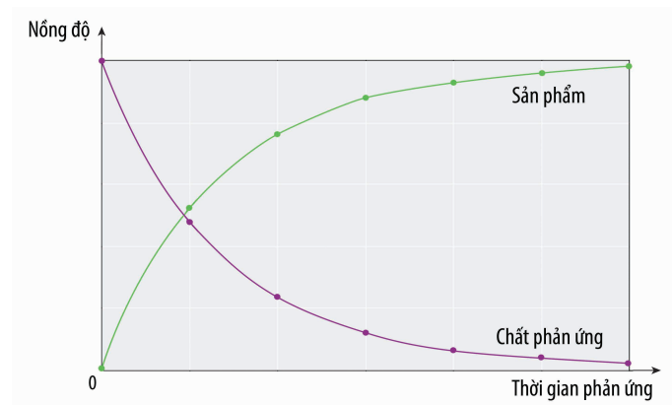
Tốc độ phản ứng
Khi phản ứng hoá học xảy ra, lượng chất đầu giảm dần theo thời gian, trong khi lượng chất sản phẩm tăng dần theo thời gian.

Slide 8
Tốc độ phản ứng
Tốc độ phản ứng là đại lượng đặc trưng cho sự biến thiên nồng độ của một trong các chất phản ứng hoặc sản phẩm trong một đơn vị thời gian.
Kí hiệu: v.
Đơn vị: (đơn vị nồng độ)/(đơn vị thời gian). VD: M/s hay mol L⁻¹ s⁻¹.
Tốc độ trung bình của phản ứng là tốc độ được tính trong một khoảng thời gian phản ứng.

Slide 9
Tốc độ phản ứng
TÍNH TỐC ĐỘ TRUNG BÌNH CỦA PHẢN ỨNG HÓA HỌC
aA + bB cC + dD
tốc độ trung bình của phản ứng
: biến thiên nồng độ.
: biến thiên thời gian.

Slide 10
Tốc độ phản ứng
TÍNH TỐC ĐỘ TRUNG BÌNH CỦA PHẢN ỨNG HÓA HỌC
Ví dụ 1
Trong phản ứng: Mg(s) + 2HCl(aq) → MgCl₂(aq) + H₂(g)
Sau 40 giây, nồng độ của dung dịch HCl giảm từ 0,8 M về còn 0,6 M. Tính tốc độ trung bình của phản ứng theo nồng độ HCl trong 40 giây.

Slide 11
Tốc độ phản ứng
TÍNH TỐC ĐỘ TRUNG BÌNH CỦA PHẢN ỨNG HÓA HỌC
Ví dụ 2
Cho phản ứng: 2N₂O₅(g) → 4NO₂(g) + O₂(g)
Sau thời gian từ giây 61 đến giây 120, nồng độ NO₂ tăng từ 0,30 M lên 0,40 M. Tính tốc độ trung bình của phản ứng.

Slide 12
Biểu thức tốc độ phản ứng
Năm 1864, Guldberg và Waage đưa ra định luật tác dụng khối lượng: “Ở nhiệt độ không đổi, tốc độ phản ứng tỉ lệ với tích số nồng độ các chất tham gia phản ứng với số mũ thích hợp”.
aA + bB sản phẩm
Biểu thức tốc độ tức thời của phản ứng
Notes:
Có nhiều yếu tố ảnh hưởng đến tốc độ phản ứng: nồng độ các chất tham gia, nhiệt độ phản ứng, áp suất đối với chất tham gia là chất khí, diện tích bề mặt tiếp xúc, chất xúc tác, dung môi hòa tan,….

Slide 13
Biểu thức tốc độ phản ứng
aA + bB sản phẩm
Biểu thức tốc độ tức thời của phản ứng
v: tốc độ tức thời của phản ứng.
k: hằng số tốc độ phản ứng.
C_{A}, C_{B}: nồng độ (M) chất A, B tại thời điểm đang xét.

Slide 14
Biểu thức tốc độ phản ứng
aA + bB sản phẩm
Biểu thức tốc độ tức thời của phản ứng
Khi C_{A} = C_{B} = 1 M thì v = k, vậy k là tốc độ của phản ứng và được gọi là tốc độ riêng → Ý nghĩa của k.
Hằng số k chỉ phụ thuộc vào bản chất của chất phản ứng và nhiệt độ.

Slide 15
Biểu thức tốc độ phản ứng
aA + bB sản phẩm
Biểu thức tốc độ tức thời của phản ứng
Lưu ý: Định luật tác dụng khối lượng chỉ đúng cho các phản ứng đơn giản (phản ứng một chiều, chỉ qua một giai đoạn từ chất phản ứng tạo ra sản phẩm).

Slide 16
Biểu thức tốc độ phản ứng
Ví dụ 1
Biểu thức tốc độ tức thời của phản ứng
Ví dụ 2
Biểu thức tốc độ tức thời của phản ứng

Slide 17
Biểu thức tốc độ phản ứng
Làm việc Cá nhân
Cho phản ứng đơn giản sau: H₂(g) + Cl₂(g) → 2HCl(g)
Viết biểu thức tốc độ tức thời của phản ứng trên.
Tốc độ phản ứng thay đổi như thế nào khi nồng độ H₂ tăng lên 4 lần và nồng độ Cl₂ giảm xuống 2 lần?

